Slide 1
CHỦ ĐỀ 2 - TIẾT 2
ÔN TẬP BÀI HÁT: CON CHIM CHÍCH CHÒE
NHẠC CỤ: SONG LOAN
Giáo viên: Lương Thị Hồng Diễm
Trường Tiểu học Cấp Tiến

Slide 2
TRÒ CHƠI

Slide 3
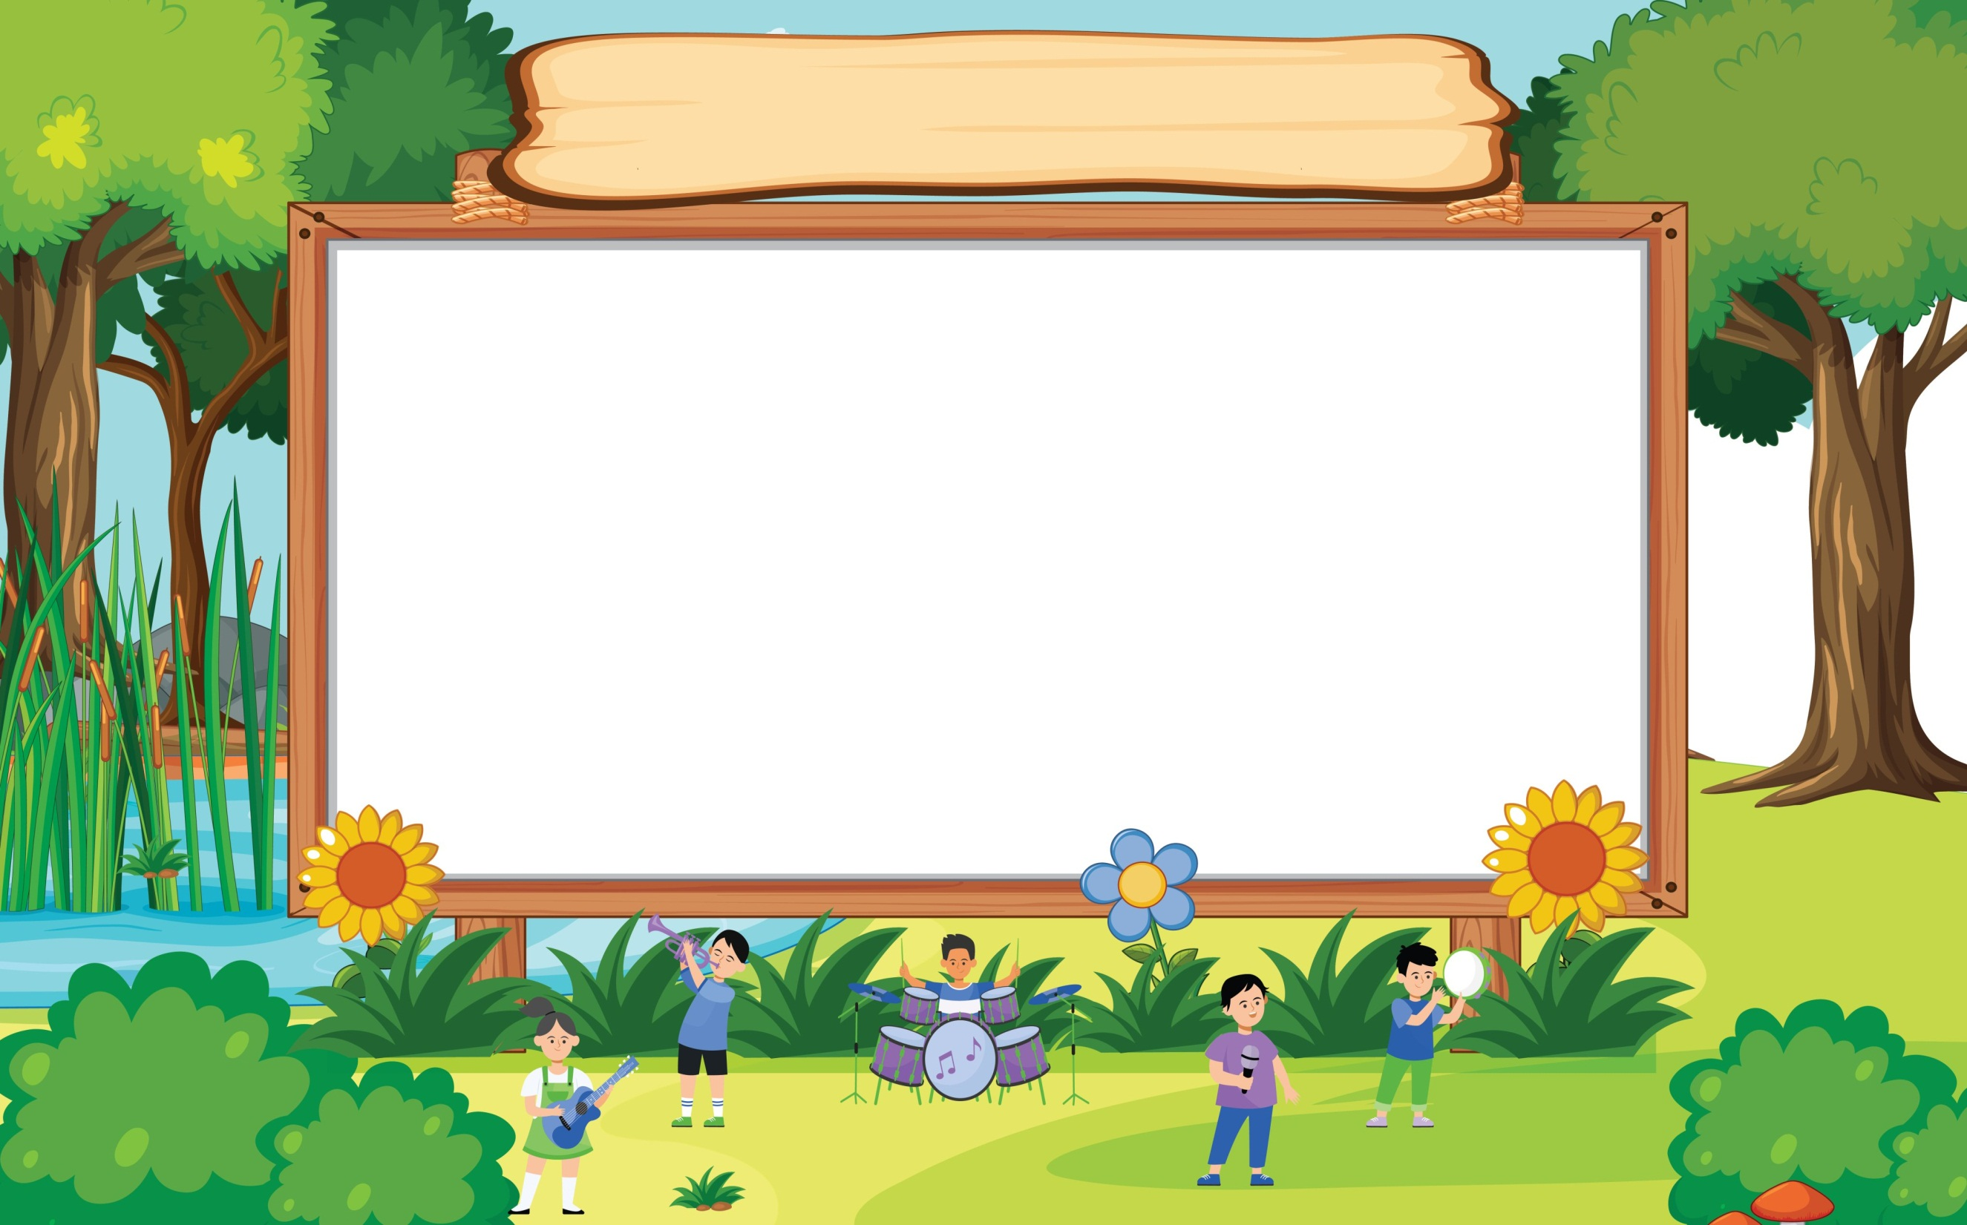
“TIẾT TẤU VUI NHỘN”

Slide 4
ÔN TẬP BÀI HÁT
CON CHIM CHÍCH CHÒE

Slide 5
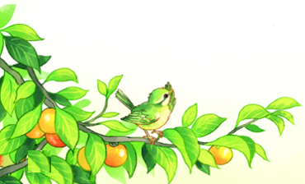
Nghe hát mẫu

Slide 6
CON CHIM CHÍCH CHÒE
Theo bài Bắc kim thang Dân ca Nam Bộ
Lời mới: Việt Anh
HÁT THEO NHẠC ĐỆM
KẾT HỢP GÕ ĐỆM THEO NHỊP

Slide 7
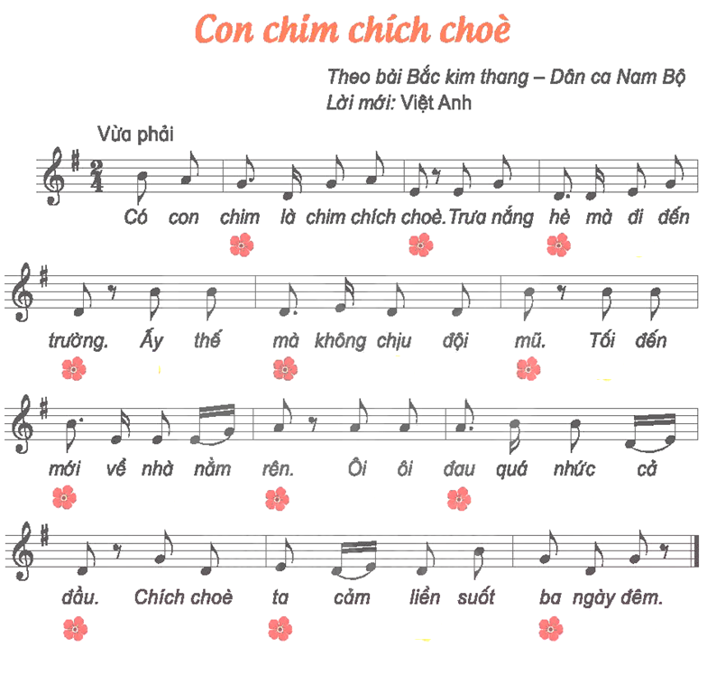

Slide 8
CON CHIM CHÍCH CHÒE
Theo bài Bắc kim thang Dân ca Nam Bộ
Lời mới: Việt Anh
HÁT KẾT HỢP GÕ ĐỆM
THEO TIẾT TẤU LỜI CA

Slide 9
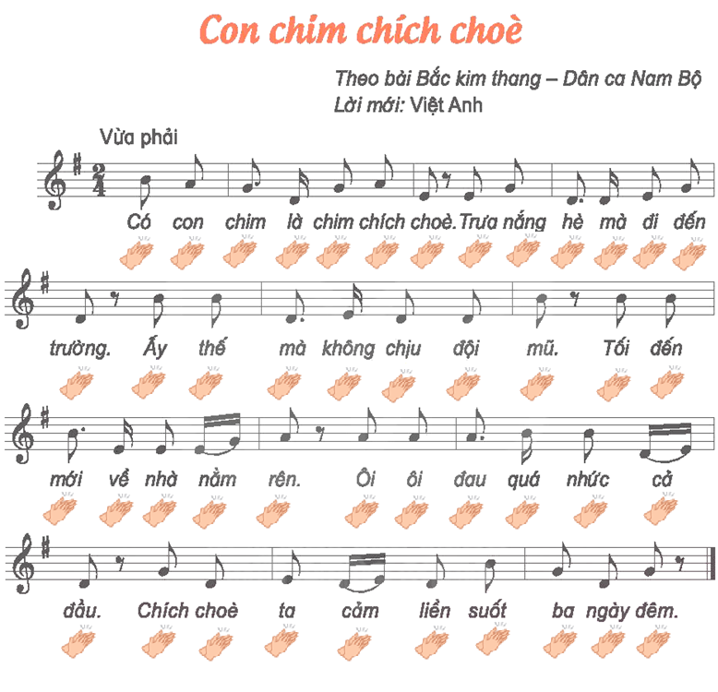

Slide 10
CON CHIM CHÍCH CHÒE
Theo bài Bắc kim thang Dân ca Nam Bộ
Lời mới: Việt Anh
HÁT KẾT HỢP
VẬN ĐỘNG CƠ THỂ

Slide 11
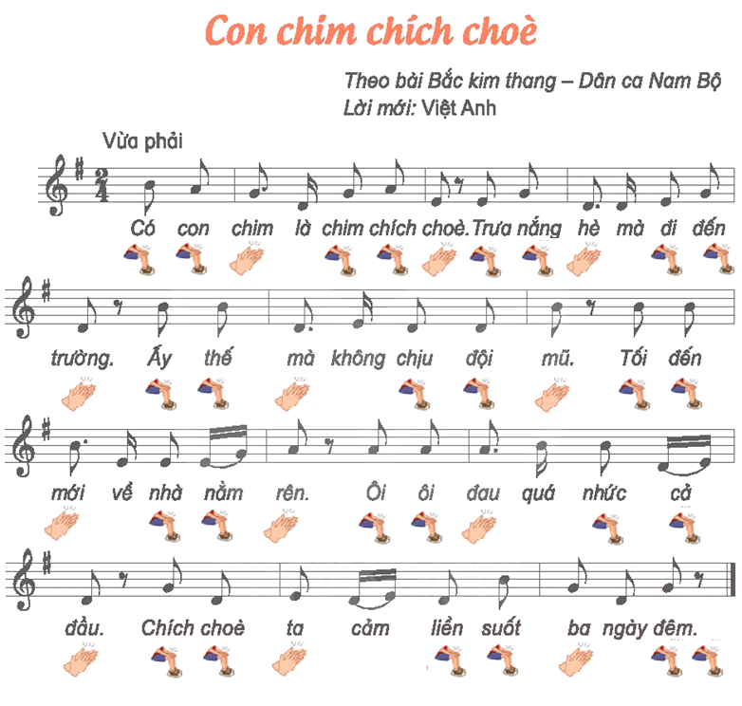

Slide 12
SONG LOAN

Slide 13
SONG LOAN

Slide 14
SONG LOAN

Slide 15
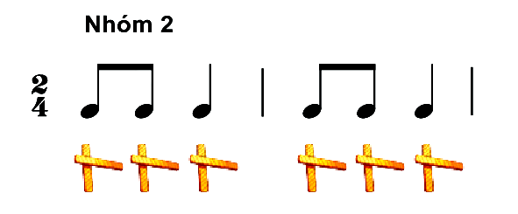
Gõ theo hình tiết tấu

Slide 16
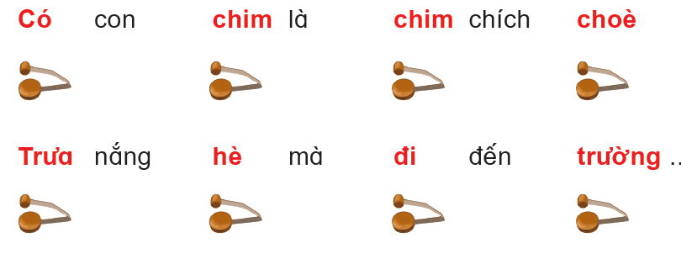
Hát kết hợp gõ đệm theo phách

Slide 17
Gõ nhạc cụ theo hình tiết tấu

Slide 18
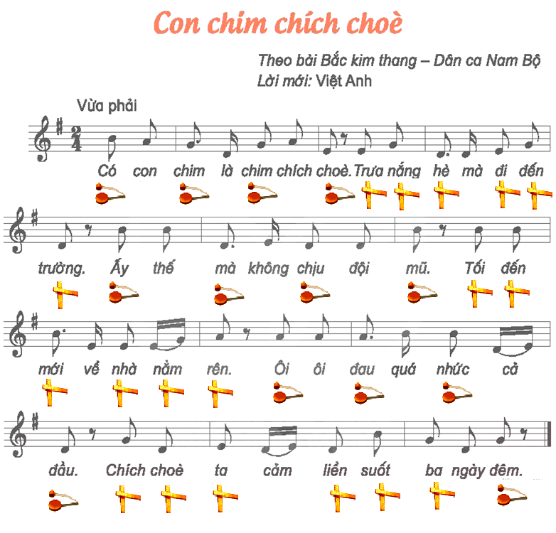

Slide 19
CẢM ƠN CÁC THẦY CÔ GIÁO
Chúc các EM CHĂM NGOAN, học tốt!

